Slide 1
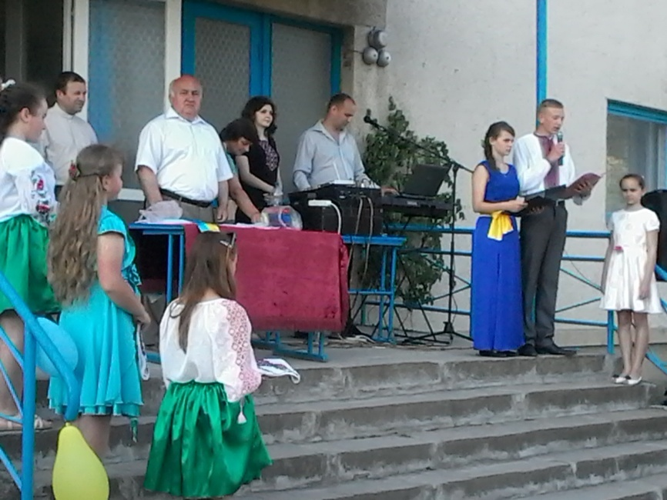
Система національно-патріотичного виховання у Горожанській загальноосвітній школі І-ІІІ ступенів.
Грабар В.П. – заступник директора школи з виховної роботи

Slide 2
Патріотичне виховання - це сфера духовного життя, яка проникає в усе, що пізнає , робить , до чого прагне, що любить і ненавидить людина, яка формується. В.Сухомлинський

Slide 3
Національно-патріотичне виховання - це формування патріотичних почуттів, виховання високого ідеалу служіння народові, готовності до трудового та героїчного подвигів в ім’я процвітання української держави. Воно покликано формувати людину-патріота, виробляти глибоке розуміння громадянського обов’язку, готовність у будь-який час захищати Батьківщину, оволодівати військовими та військово-технічними знаннями, спонукати до фізичного вдосконалення, а також вивчати бойові традиції та героїчні сторінки історії українського народу. Військово-патріотичне виховання є складовою частиною підготовки юнаків до військової служби.

Slide 4
ЗМІСТ
НАЦІОНАЛЬНО-ПАТРІОТИЧНОГО ВИХОВАННЯ МОЛОДІ
усвідомлення національної самобутності й національно-культурної ідентичності українського народу
пошанування історичних постатей – носіїв національного ідеалу, історичних подій та звитяг українського народу
знання української мови як національної цінності
шанобливе ставлення до героїки боротьби українського народу за незалежність, територіальну цілісність та державний суверенітет України
формування національно-патріотичного світогляду та цінностей молоді
формування активної громадянської позиції, власної гідності молоді
відновлення традицій національно-визвольних змагань українців та підвищення престижу військової служби

Slide 5
Нормативно-правова база з національно-патріотичного виховання
Наказ Міністерства освіти і науки, молоді та спорту України від 31.10.2011 № 1243 «Про Основні орієнтири виховання учнів 1-11 класів загальноосвітніх навчальних закладів України»;
Наказ Міністерства освіти і науки України від 27.10.2014 № 1232 «Про затвердження плану заходів щодо посилення національно-патріотичного виховання дітей та учнівської молоді»;
Наказ Міністерства освіти і науки України від 07.09.2000 № 439 «Про затвердження Рекомендацій щодо порядку використання державної символіки в навчальних закладах України»;
Лист Міністерства освіти і науки України від 13.08.2014 № 1/9-412 «Про проведення Уроків мужності»;
Лист МОН України від 27.11.2015 року №1/9-614 «Про методичні рекомендації патріотичного виховання дітей та учнівської молоді у 2014/2015 н.р.;
Концепція національно-патріотичного виховання дітей та учнівської молоді;
Заходи щодо реалізації Концепції національно-патріотичного виховання дітей та учнівської молоді;
Методичні рекомендації щодо національно-патріотичного виховання у загальноосвітніх навчальних закладах;
Наказ департаменту освіти і науки облдержадміністрації від 16.01.2015 року №10 «Про організацію виконання заходів щодо посилення військово-патріотичного виховання учнівської та студентської молоді на період 2015-2020 років»;
Наказ департаменту освіти і науки облдержадміністрації від 01.04.2015 року №107 «Про запровадження проекту «Рух опіки у навчальних закладах області»;
Наказ департаменту освіти і науки облдержадміністрації від 02.06.2015 року №190 «Про виконання обласної програми підтримки осіб, які брали участь в антитерористичній операції, та членів сімей загиблих під час проведення антитерористичної операції на 2015-2019 роки».
Наказ департаменту освіти і науки облдержадміністрації від 23.02.2016 року №26 «Про організацію виконання плану заходів з національно-патріотичного виховання дітей та молоді на 2016 рік».

Slide 6
Розпорядчі документи відділу освіти:
накази відділу освіти райдержадміністрації:
від 16.01.2015 року № 10 "Про організацію виконання заходів щодо посилення військово-патріотичного виховання учнівської молоді на період 2015-2020 років",
від 09.02.2015 року № 46 "Про формування інформаційно-освітнього середовища", від 01.04.2015 року № 107 "Про запровадження проекту "Рух опіки" у навчальних закладах району",
від 02.06.2015 року № 190 "Про виконання обласної програми підтримки осіб, які брали участь в антитерористичній операції, та членів сімей загиблих під час проведення антитерористичної операції на 2015-2019 роки",
від 11.11.2015 року № 323 "Про заходи з увічнення пам'яті захисників України в області на період до 2020 року",
від 19.02.2016 року № 51 "Про організацію виконання плану заходів з національно-патріотичного виховання дітей і молоді на 2016 рік“

Slide 7
Програма виховної діяльності з національно-патріотичного виховання
Мета
Завдання
Шляхи
реалізації
Учень - патріот
Очікувані
результати

Slide 8
Система національно-патріотичного виховання з усіма її компонентами
Героїко-патріотичне
Краєзнавчо-патріотичне
Історико-патріотичне
Військово-патріотичне
Громадсько-патріотичне
Духовно-патріотичне

Slide 9
Завдання національно-патріотичного виховання
Формування національної свідомості, любові до рідної землі, свого народу, готовність її захищати
Виховання поваги до Конституції, законодавства України, державної символіки України
Знання історії свого народу, виховання поваги до її носіїв
Формування мовної культури, володіння українською мовою як духовним кодом нації
Виховання шанобливого ставлення до культури, звичаїв, традицій українців
Забезпечення духовної єдності поколінь, виховання поваги до батьків, жінки-матері як берегині роду

Slide 10
Завдання вчителя
Сприяти формуванню активної позиції учнів щодо реалізації ідеалів і цінностей демократії в Україні
Сформувати мотивацію та уміння, необхідні для відповідальної участі молоді у громадському житті
Створити умови для набуття учнями досвіду громадянської дії, демократичної поведінки та конструктивної взаємодії

Slide 11
Національно-патріотичне виховання у школі забезпечує всебічний розвиток особистості, здійснюється на всіх етапах навчання
Старший
шкільний вік
Молодший
шкільний вік
Підлітковий
вік
Формується здатність дитини пізнавати себе як члена сім’ї, дитячого угруповання, учня, жителя міста чи села; виховується любов до рідного дому, країни, рідного слова, традицій тощо
Виховується духовно осмислений патріотизм, який об’єднує любов до свого народу, нації, батьківщини, поваги до інших народів
Виховується відповідальність і дієвість: старшокласники ідентифікують себе з українським народом, хочуть служити Вітчизні, поважають Конституцію України, виконують норми законів тощо.

Slide 12
Національно-патріотичного виховання у школі здійснюється через:
Уроки
Години класного керівника
Хвилини інформування
Краєзнавчо-народознавчу роботу
Дослідницьку та проектну роботу

Slide 13
Національно-патріотичного виховання у школі здійснюється через:
Патріотичний клуб “ Паросток ”
Волонтерські загони: “ Гарячі серця ” , “ Твори добро ”
Організація “ Молода просвіта ”
Музей “ Історія рідного краю ”
Гуртки “ Сокіл – Джура ”, “ Юний рятувальник ”

Slide 14
Результат патріотичного виховання -
це патріот України, який:
виявляє національну гідність;
знає і цивілізовано відстоює громадські права та виконує обов’язки;
сприяє громадському миру і злагоді у суспільстві;
успішно самореалізується в соціумі, як громадянин, сім’янин, професіонал, носій української національної культури.

Slide 15
Сім’я, яка через власну культуру, мову, цінності виявляє значний вплив на виховання підростаючого покоління;
Школа, яка покликана стати осередком виховання, в тому числі, самовизначення і самореалізації кожної особистості
Соціальні інститути (органи державної влади, громадські організації, засоби масової інформації,церква, заклади культури,соціальне оточення : формальні і неформальні об´єднання ), які виступають суб´єктами виховання дітей і дають змогу покращувати та корегувати виховання школярів.

